Slide 1


Slide 2

Простым языком
Маргинал - человек поликультурный,
например, выросший и живущий среди православных, но при этом буддист.
Либо, отличный пример:
когда папа исламист иранец, а мама русская христианка и оба родителя навязывали ребенку принципы своих культур.

Slide 3
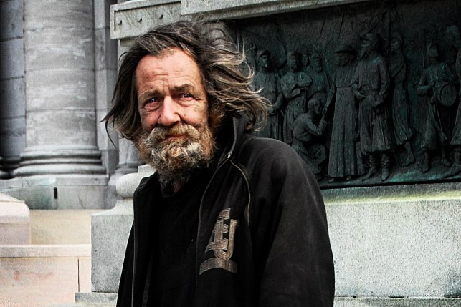
Простым языком
Люмпены - бомжи всех слоев и понятий.
С научной точки зрения - это человек, не имеющий никакой собственности и живущий случайными заработками или пользующийся государственными социальными пособиями в различных формах.

Slide 4

Интересно и просто
Типы
Среди всех типов изгоев общества можно выделить 4 основные группы маргиналов:
Экономические
Социальные
Политические
Этнические
Маргиналы – люди, потерявшие связь с обществом, в котором они живут.
Не следует воспринимать маргиналов, как людей второго сорта
Просто их
поведение
Заметно
отличается
от устойчивого большинства, принятых
традиций и устоев.

Slide 5
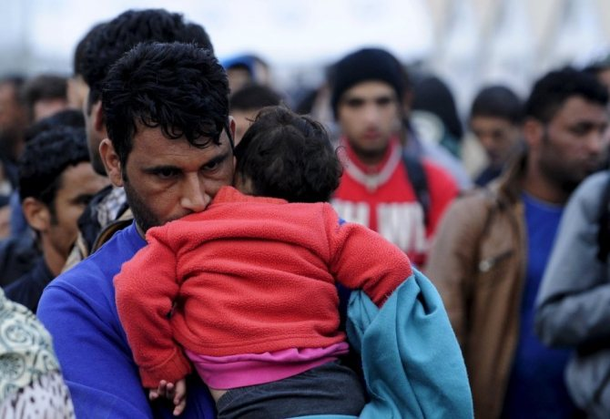
Интересно и просто: типы
Этнические
К такому типу относятся люди, по каким-либо причинам сменившие место проживания и оказавшиеся среди представителей другой народности или этноса.
В таких случаях помимо языкового барьера у мигрантов возникают трудности восприятия чуждой культуры и традиций.
Особенно это выражено в тех случаях, когда новая среда значительно отличается от привычной – религией, образом жизни, особенностями менталитета.

Slide 6

Интересно и просто: типы
Социальные
Социальная маргинальность связана с желанием достичь более высокого социального статуса, попасть в другую социальную группу – переход на более престижную работу или высокооплачиваемую должность, выгодный брак.
Если такое улучшение социального статуса длится недолго или заканчивается неудачей, человек теряет связи с прежним окружением, и оказывается в положении изгоя.

Slide 7

МЫ все люди, нет таких категорий:
белый, чёрный, красный
Спасибо за внимание!

